Slide 1

汽車型號辨識及介紹
深度學習、影像辨識
第二十七組
指導老師：李嘉紘 老師 組員：0524004 邱淳彥
0524014 歐冠廷

Slide 2
目錄
ONE
TWO
THREE
FOUR
系統循序圖
類別圖
測試計畫
GitHub展示

Slide 3
O
N
E

Slide 4
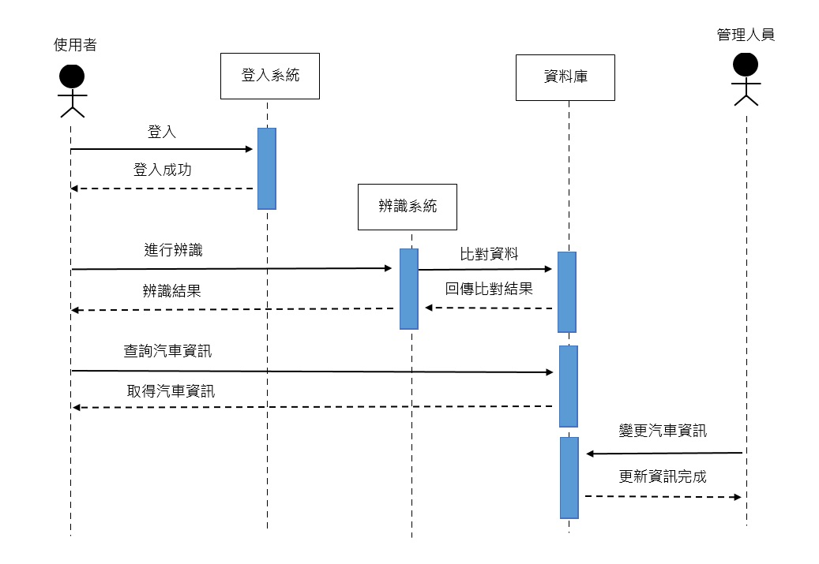
系統循序圖
4

Slide 5
T
W
O

Slide 6
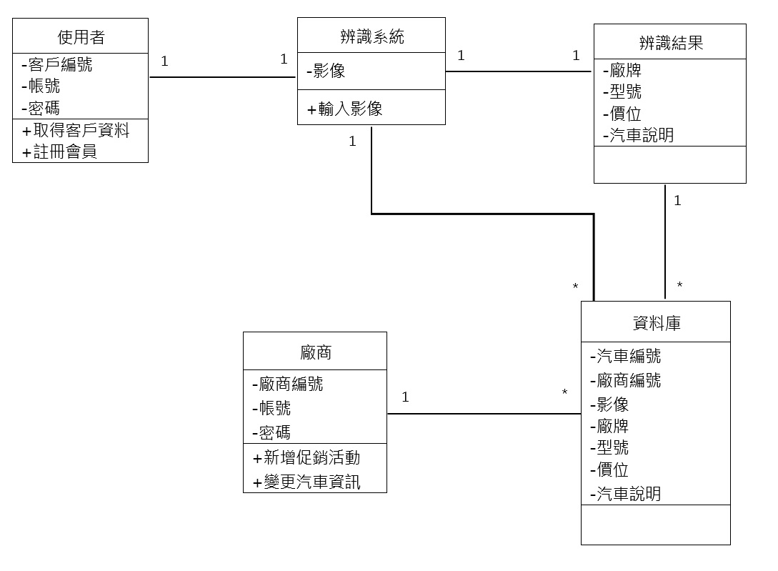
類別圖
6

Slide 7
T
H
R
E
E

Slide 8
測試計畫
單元名稱 | 測試名稱 | 測試內容
影像辨識單元 | 影像特徵比對 | 將影像與資料庫訓練集作特徵比對
影像上傳單元 | 影像上傳測試 | 確認影像是否正常上傳
資訊輸出單元 | 辨識結果輸出 | 將辨識結果及汽車資訊輸出給使用者
資料庫處理單元 | 資料庫處理 | 方便廠商、管理人員對資料庫進行資訊變更
8

Slide 9
F
O
U
R

Slide 10
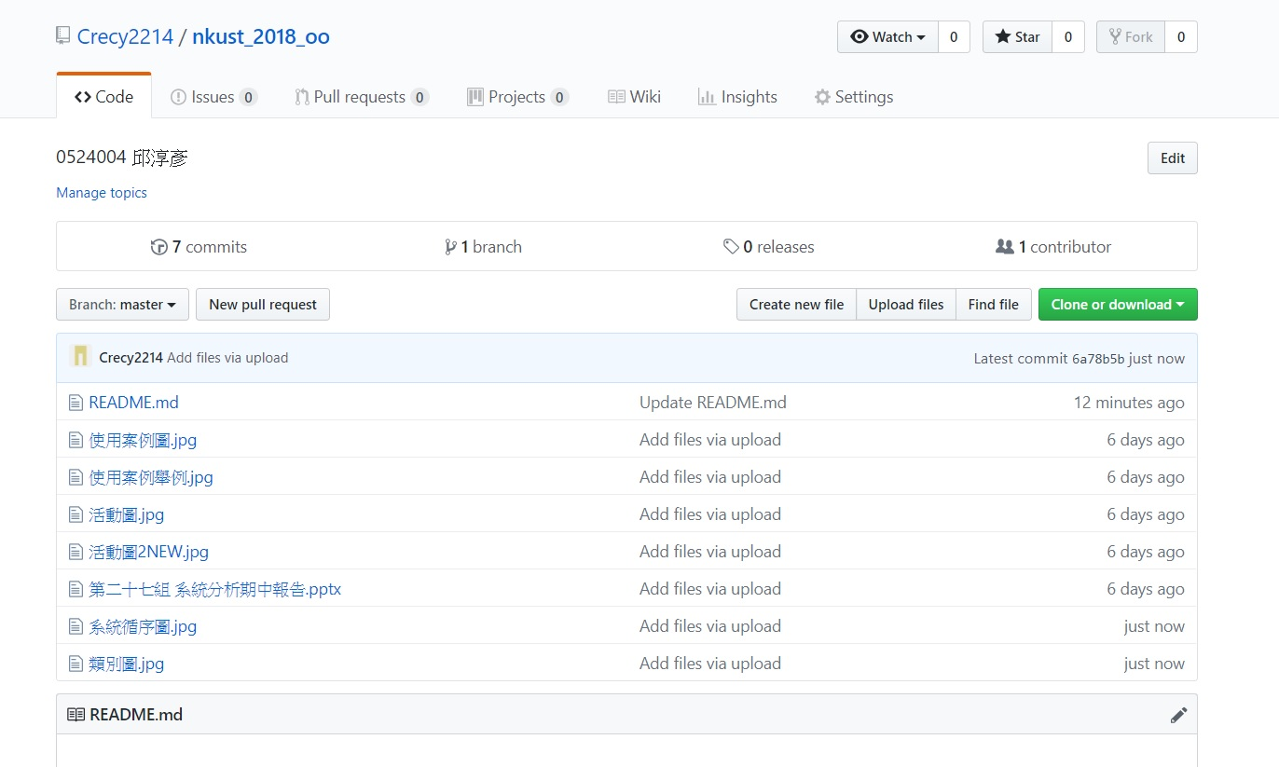
GifHub展示
10

Slide 11
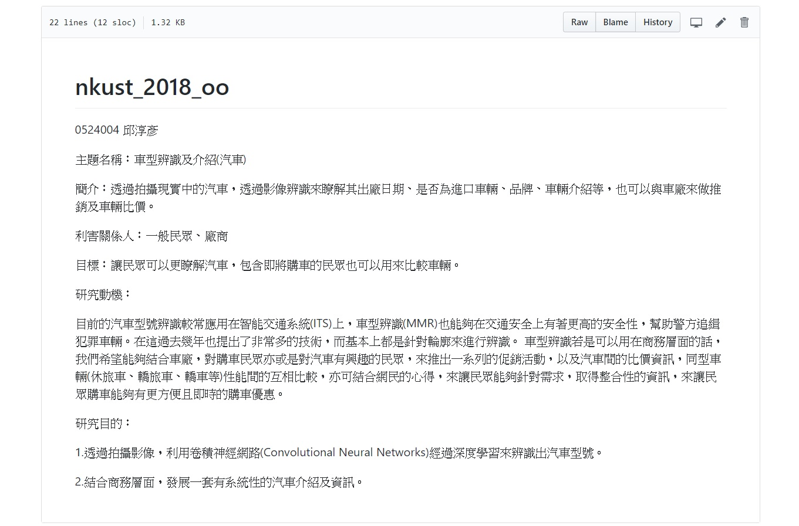
GifHub展示
11

Slide 12
Thanks
For
Listening !

